Slide 1
조선과 원전
부산대학교 조선해양공학과 김도형

Slide 2
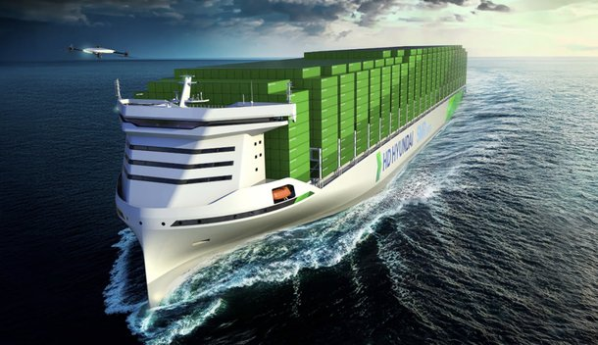
SMR 추진 선박의 배경
21세기 해운 산업은 기후위기, 에너지 전환, 기술융합이라는 세 가지 거대한 흐름 속에서 중대한 전환기를 맞이
전환의 핵심에는 탄소중립이라는 시대적 요구가 있으며, 선박 추진 방식의 근본적인 변화가 불가피
소형모듈원자로(SMR, Small Modular Reactor)를 선박 추진체로 사용하는 SMR 추진 선박이 차세대 친환경 선박의 핵심 기술로 주목
선박 연료로 사용되는 벙커C유 등 고유황 중유를 사용하지만 이러한 연료는 상대적으로 저렴하지만, 환경에 대한 부담이 매우 크고, 연료 보급이 필요하다는 점에서 장거리 운항에는 제약이 따르고 탄소·대기오염 배출과 연료 보급의 어려움이라는 한계가 존재
국제해사기구(IMO)의 2050년 GHG 감축 목표는 화석연료 기반 운항의 지속 가능성을 의문시하며, 탈탄소 솔루션에 대한 압박을 증가하고 이는 해운 산업이 더 이상 지속 가능하지 않다는 점을 시사
산업적 필요 속에서 SMR은 유력한 대체제로 부상하며 기존 대형 원자로보다 크기가 작은 모듈형 구조, 설치 및 유지보수의 용이성, 그리고 높은 안전성과 경제성을 갖춘 원자로
육상에서는 이미 원격지 전력공급, 소규모 도시 전력망 등에서 적용이 검토되고 있으며, 해상에서는 에너지 자립형 선박, 무급유 장거리 항해, 무탄소 배출을 실현할 수 있는 최적의 동력원으로 평가
탄소 배출이 없고, 수년 동안 연료 교체 없이 운항이 가능하며 이는 연료 보급 인프라가 미비한 극지방이나 무인 해역에서 특히 유리하다. 또한 높은 에너지 밀도를 기반으로 선박 내 화물 공간을 더 확보할 수 있어 상업적 효율성도 증가한다. 실제로 현재까지 핵추진 기술은 주로 군함, 항공모함, 잠수함에 국한되어 왔지만, 소형화되고 안전성이 향상된 SMR 기술의 등장은 민간 상선에도 원자력 추진의 가능성 증가

Slide 3
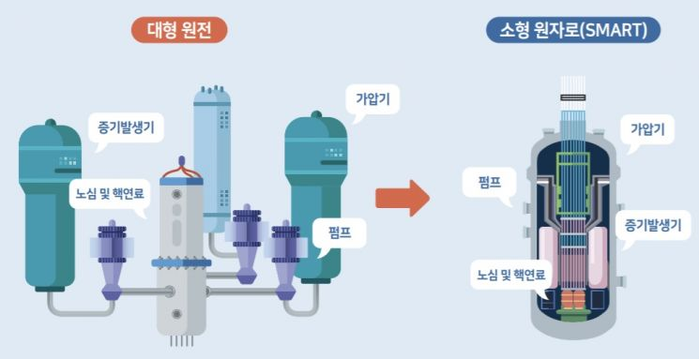
SMART (System-integrated Modular Advanced ReacTor)
SMR 추진 선박
소형모듈원자로(SMR)를 동력원으로 사용하는 선박을 말합니다. SMR은 전기 출력이 300MWe 이하이며,
대형 원자로 대비 작고 모듈화된 형태로 제작·조립이 가능하여 해상 운송 및 설치에 유리
안전성
고유안전성(passive safety)이 확보된 SMR은 외부 전원이나 운전자의 개입 없이도 안전 정지 가능
경제성
모듈 단위로 제작되어 대량생산 및 현장 설치가 가능하며, 장기적으로 연료 재보급 주기가 길어 운용 비
용 절감.
환경성
이산화탄소(CO₂), 질소산화물(NOx), 황산화물(SOx) 등의 온실가스 및 오염물질을 거의 배출하지 않음.
운항 거리 및 자율성 증가
연료 교체 주기가 수년 이상으로 길어, 장거리 항해가 가능하며 해양 작전 지속성이 크게 향상됨.
SMR 주요 특징
소형화 및 모듈 방식
공장에서 미리 제작된 모듈을 현장에서 조립하는 방식, 배포 및 교체의 용이성을 제공
피동형 안전 시스템
외부 전원 없이도 자연 순환, 중력 등으로 냉각이 가능한 안전성 높은 설계
장기간 운항 가능
20~30년 주기의 긴 재장전 주기, 사실상 무제한의 항속 거리
친환경
운항 중 온실가스(GHG) 배출 제로, 해양 환경에 영향을 주지 않음

Slide 4
기존 선박 추진 시스템과의 비교
구분 | 기존 선박 (디젤/가스 터빈) | 수소 연료 추진 선박 | SMR 추진 선박 (소형모듈원자로)
연료 효율 | 낮음 – 연료 소모 많음 | 높음 – 연료전지 기반 효율 | 높음 – 수십 년 운용 가능
운항 거리 | 짧음 – 연료 보급 필요 | 중간 – 저장 기술에 따라 운항 거리 제한 | 매우 김 – 연료 교체 없이 수년 운항 가능
환경 영향 | 이산화탄소, SOx, NOx 다량 배출 | 탄소배출 없음, 수소 생산 시 탄소배출 가능성 존재 | 탄소배출 없음, 방사성 폐기물 문제
엔진 소음 | 크고 진동 많음 | 매우 저소음 – 전기모터 기반 | 저소음 – 열에너지 기반
공간 활용 | 연료 저장, 배기 시스템 필요 | 수소 저장탱크 필요 (액화/고압) | 연료 저장 불필요, 원자로 격납 필요
기술 성숙도 | 매우 높음 – 상용화 완료 | 초기 단계 – 기술 개발 중, 일부 실증 운항 시작 | 초기 단계 – 일부 군함/실증 연구 진행 중
안전성 | 폭발/누유 위험 존재 | 폭발 위험성 존재 – 고압 수소 저장 필요 | 방사능 사고 가능성 존재, 고도 안전설비 필요
건조 비용 | 저렴 – 대량 생산 체계 존재 | 중간~고가 – 수소 저장/공급 인프라 포함 | 고가 – 원자로 및 안전설비 비용 높음
운영 비용 | 지속적 연료/정비 비용 발생 | 수소 공급망 구축 전까지는 고비용 | 장기적 운영비 저렴 – 연료비 거의 없음
국제 규제 | 비교적 자유로움 | 수소 운송/저장 관련 규제 정립 중 | 핵연료 이동/운용에 대한 국제 규제 많음
보급 현황 | 전 세계 주력 시스템 | 일부 여객선/연안선에 시범 도입 | 군함 중심 일부 도입/연구 단계
대표 사례 | 대부분의 상선, 군함 | 노르웨이 HYSEAS III, 일본 Suiso Frontier 등 | 미국 MARVEL, 러시아 Akademik Lomonosov 등

Slide 5
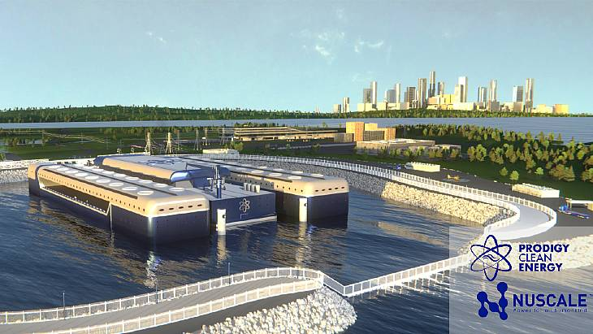
미국의 SMR 선박
미국은 기존 군사 목적의 원자력 추진 기술을 민간 상선과 해양 산업 전반에 확대 적용하려는 움직임을 본격화
미국 내 SMR 선박 프로젝트는 에너지부(DOE) 및 해운 산업 간 협력체계를 중심으로 구성
MARAD(해사청) - N.S. Savannah 후속 연구 미국 해사청은 역사상 첫 민간 원자력 추진 상선인 N.S. Savannah의 사례를 바탕으로, 2023년부터 민간 SMR 선박 실증 사업을 위한 사전 타당성 연구에 착수
Project "PACES" (Program to Assess Commercialization of Emission-free Ships) DOE 산하의 *National Reactor Innovation Center (NRIC)*와 해운회사, 조선소, 원자로 개발사가 참여한 민간 협력 연구 프로젝트. 이 프로젝트는 SMR을 상선 및 해상 플로팅 플랫폼에 적용하는 시나리오를 개발하고 기술/경제적 타당성을 분석
BWX Technologies 미국 원자력 기술기업 BWXT는 해군용 소형 원자로의 상용화 기술을 활용해, 해상용 SMR을 설계하고 있으며, 2024년 기준 컨셉 모델 발표를 목표로 연구가 진행 중
미국의 SMR 선박 개발은 친환경 해상 물류 전환, 전력 독립성 확보, 군수·상업 이중용도 기술 확보 측면에서 전략적 가치를 지니며 함정, 극지방 운항, 대형 컨테이너선, LNG 운반선 등 고출력·장거리 항해가 필요한 선박에 적용
규제 미비, 국제 안전기준 부재, 공공 수용성 부족, 고비용 등의 문제로 인해 상업화에 도전이 있다. 따라서 기술 개발과 병행하여 국제 표준화, 보험 및 법률 체계 마련, 공공 교육 강화가 필요

Slide 6
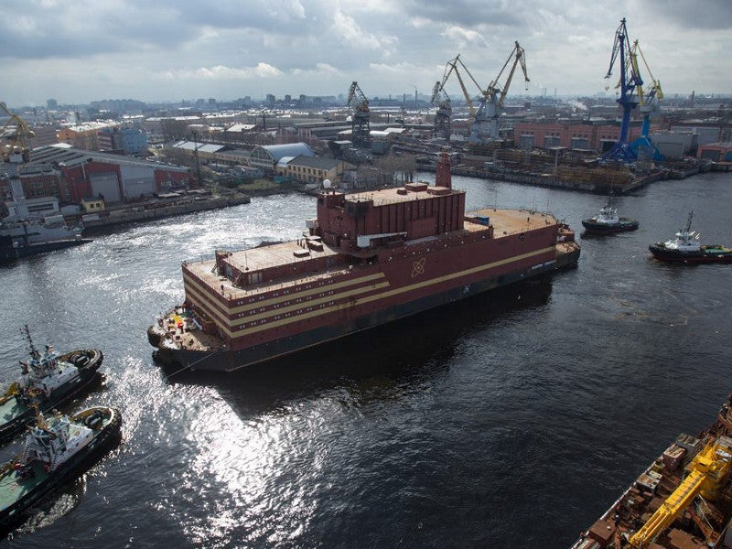
러시아의 SMR 선박
러시아는 전통적인 핵추진 쇄빙선을 중심으로 수십 년간 축적된 원자력 해양 기술을 기반으로, 최근 소형모듈원자로(SMR)를 다양한 해양 플랫폼에 적용하여 SMR 기반 선박 및 부유 원자로 개발에 박차를 가하고 있음
북극 등 열악한 환경에서의 안정적 전력 공급과 탈탄소 전략의 일환으로, 러시아의 SMR 기술은 세계 최초의 실증 사례를 포함해 선도적 위치
러시아는 Rosatom의 자회사 Rosenergoatom을 통해 세계 최초의 상업용 부유식 원자력 발전소(FNPP)인 Akademik Lomonosov를 완성
설비는 KLT-40S 경수로 2기를 탑재하여 총 70 MW 전기 출력과 300 MW 열 출력을 제공하며, 2020년 말부터 상업 운전 중이며 2019년 12월 체르코트카(Chukotka) 전력망에 연결되어 현재 약 100,000여 가구에 전력과 열을 공급 중
이 원자로는 러시아의 최신 핵쇄빙선 Project 22220 (Arktika, Sibir, Ural 등)에 탑재되어 실제 해양 환경에서 운용되고 있으며, 향후 제2세대 부유식 원전이나 자율 추진 선박에도 적용될 가능성이 제기
러시아는 세계 최초의 실증용 부유식 SMR 발전소를 구축했으며, 이를 토대로 RITM 시리즈 SMR과 VBER-300 같은 고출력 SMR 기술을 해양 플랫폼에 확대 적용하려는 계획을 체계적으로 추진 중
향후 2030년대에는 SMR 탑재 선박 및 자율 에너지 플랫폼을 기반으로, 극지 탐사, 해양 산업, 해외 수출까지 아우르는 전략적 포지션 구축이 예상

Slide 7

영국의 SMR 선박
영국은 전통적으로 해군 원자력 추진 잠수함 운영 경험을 보유하고 있으며, 최근에는 이러한 기술력을 민간 해운과 해양 플랫폼까지 확장할 수 있는 SMR (Small Modular Reactor) 기반의 해상 에너지 전환을 주도 하고자함
영국은 해양 탈탄소화 실현을 위한 대안으로 SMR 선박 기술을 검토 중이며 Lloyd’s Register는 SMR 기반 선박 및 부유 원자력 플랫폼(FNPP)의 잠재력을 강조하며, 규제·보험체계의 정비를 제안
Core Power, NorthStandard와 함께 발표한 보고서에서는 영국이 2.5조 파운드 규모의 해양 원자력 시장을 선도할 수 있다는 전망 이를 위해 정부는 Clean Maritime Plan과 장기 핵전략에 해양 원자력 관련 조항을 포함하고, SMR 기반 상선과 FNPP 도입을 정책적으로 지원할 것을 권고
- Rolls‑Royce SMR
Rolls‑Royce는 영국을 대표하는 SMR 설계 기업으로, 470MWe 급 Gen III+ PWR 설계를 완성하고 있으며, 2024년에는 UK Generic Design Assessment 2단계를 통과했다. 2025년 영국 정부는 £25억 규모의 투자와 함께 Rolls‑Royce SMR을 국내 첫 SMR 구축 사업의 우선 협상자로 선정
- GE-Hitachi, Holtec Britain, Westinghouse 등
영국 정부는 SMR 기술 경쟁 프로그램에 GE‑Hitachi (BWRX‑300), Holtec (SMR‑300), Westinghouse (AP300), Rolls‑Royce 등을 참여자로 선정했으며, 특히 2024년말 GE‑Hitachi, Holtec, Rolls‑Royce, Westinghouse가 후속 단계에 진입
영국은 SMR 기반의 선박 추진을 직접 개발하고 있지는 않지만, 기술적 기반 및 규제 프레임워크 정비를 병행하며 준비를 진행 중이고 Lloyd’s Register는 핵 추진 선박의 보험 모델, 운용자·소유자 분리 구조, 리스크 기반 인증 방법 등을 제안하며, 초기 시장 진입 전략을 제시
Rolls‑Royce SMR 등 핵심 기업들이 정부 투자를 확보하며 설계 및 규제 개발 단계에 진입했지만, 실제 선박 추진 적용은 IMO 기준 개정, 보험 및 책임 체계 마련, 공공 수용성 확보 등의 과제를 먼저 해결해야 상업적 확장이 가능할 것

Slide 8
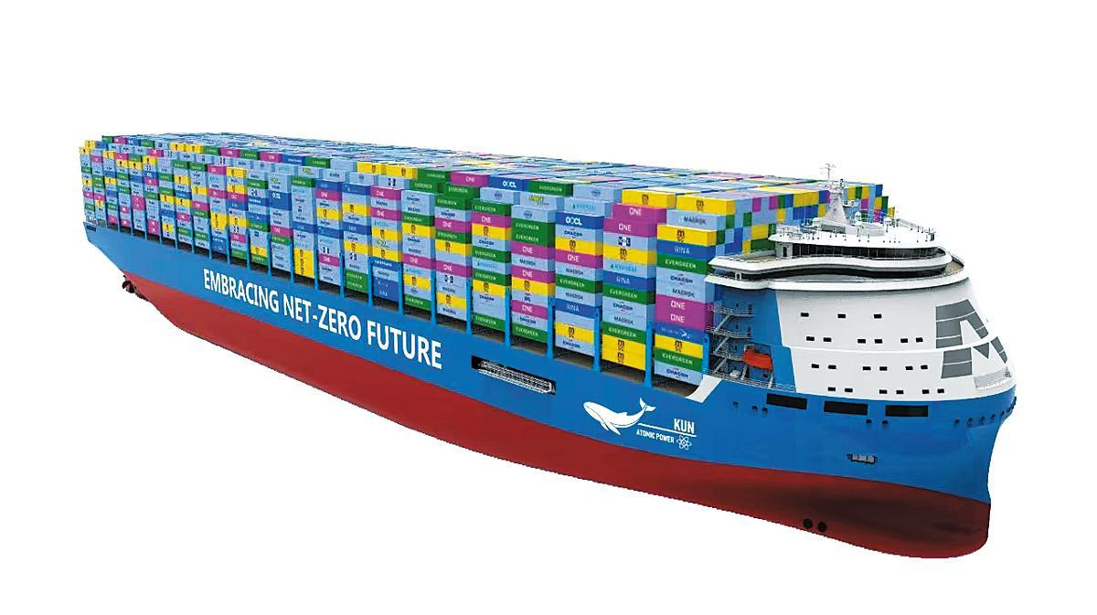
중국의 SMR 선박
중국은 글로벌 해운 산업의 급속한 성장과 함께 무탄소·고밀도 에너지를 기반으로 한 SMR 추진 기술에 주목하며 해상 탄소배출 규제가 강화되는 가운데, 특히 토륨 기반 몰텐솔트원자로(MSR) 기술을 활용한 SMR 선박 디자인이 공개되며, 해양 원자력 추진 시대에 대한 기대감이 높음
중국은 기존의 핵추진 잠수함 및 항공모함 개발 역량을 바탕으로, 제4세대 몰텐솔트 SMR (Molten Salt Reactor, MSR) 기술을 상용 선박에 접목하려는 움직임을 보이고 있음
토륨 연료 기반 MSR은 고온·저압 동작으로 안정성과 효율성이 뛰어나며, 사고 시 핵심 고체화가 가능해 inherently safe 설계로 평가
2023년 중국 CSSC(China State Shipbuilding Corporation)의 Jiangnan Shipyard는 24,000 TEU 규모의 세계 최대 핵추진 컨테이너선(KUN‑24AP) 개념 설계를 발표
설계는 토륨 기반 제4세대 MSR을 추진원으로 채택
DNV로부터 Approval in Principle (AIP) 인증을 획득하며 설계 안정성 인정
고효율·저압 구조, 자동 비상 셧다운, 더 넓은 화물 공간 확보 설계 등이 특징
민간 상선 외에도 중국은 Longwei Project(Longwei 핵 추진 시스템) 명칭으로 항공모함급 대형 수상전함용 원자로 프로토타입을 개발 중
중국은 제4세대 몰텐솔트 SMR 기술을 중심으로 민간 상선에서부터 군용 항모급 선박에 이르기까지 해양 에너지 패러다임을 전환, 특히 KUN‑24AP 설계는 해양 탈탄소와 원자력 기술의 융합을 보여주는 대표 사례이며, 이를 현실화하기 위해서는 국제 규모의 규제 정비, 대중 신뢰 확보, 그리고 경제성 입증이 병행되어야 한다는 점이 중요

Slide 9
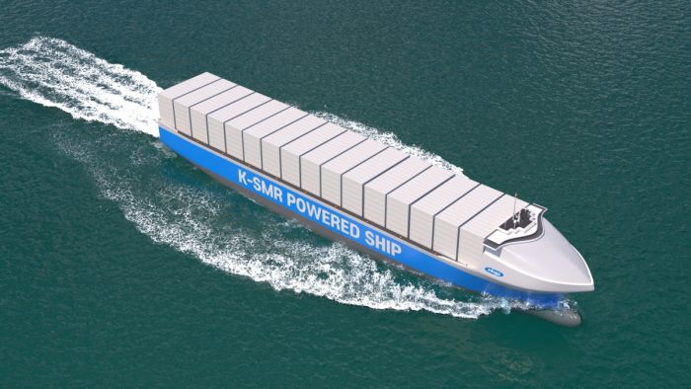
한국의 SMR 선박
한국은 세계 최고 수준의 조선 기술과 원자력 개발 역량을 바탕으로, SMR(Small Modular Reactor)을 기반으로 한 선박 추진 기술에 주목 이에 따라 정부·연구기관·조선기업이 협력해, 해상 원자력 기술을 상업화 및 실증하려는 전략적 움직임이 본격화
2024년 목포대학교는 세계 최초로 SMR Ship Research Institute를 설립하며, 국내외 연구기관 및 조선사, 원자력공학 기업과의 협업을 본격화했습니다. 이 기관은 SMR 선박 기술 연구뿐 아니라 인력 양성 및 국제 규제 대응 체계 구축을 목적
경주시·경북도·KAERI·KRISO·Korea Register of Shipping·HMM·Janggeum 등 9개 기관이 협력 MoU를 체결하며, 해양용 SMR 선박 및 해양 시스템 연구에 대한 협력 기반을 마련
- HD Korea Shipbuilding & Offshore Engineering (HD KSOE)
2025년 초, HD KSOE는 최신 핵추진 컨테이너선 설계 모델을 공개했습니다. 15,000 TEU급 규모의 SMR 추진 컨테이너선 설계는 ABS(미국 분류사회)로부터 Approval in Principle (AIP)을 받았으며, 고경제성과 안전성을 갖춘 구조로 평가
- Kepco E&C 및 삼성중공업
2023년 초, HD KSOE 및 Kepco E&C는 부유식 SMR 바지선(CMSR Power Barge) 설계에 대해 ABS AIP를 받았습니다. 이 바지선은 원격지 전력 공급 및 해양 플랫폼용으로 설계
- TerraPower와의 기술 협력
HD Hyundai는 2022년 TerraPower에 약 3천만 USD 투자 후 Molten Chloride Fast Reactor (MCFR) 기반 SMR을 공동 개발하고 있습니다. 이 중 m‑MSR(해양용 미니 SMR)도 포함되며 조선 및 해양 플랫폼에 맞춘 설계가 진행 중
한국은 산·학·연·관 협업 구조를 활용해 SMR 추진 선박 및 해양 플랜트 기술을 실증 단계로 발전시키고 있습니다. HD KSOE의 AIP 획득 설계, TerraPower 협력, Molten Salt SMR 및 BANDI‑60 designs, SMR Ship Research Institute 설립 등은 모두 2030년대 상업화 로드맵을 뒷받침하는 핵심 기반

Slide 10
국내외 SMR 기술 동향
특성/국가 | 미국 | 러시아 | 영국 | 중국 | 한국
주요 적용 분야 | 해군 함정 (잠수함, 항공모함), 민간 상선 (향후) | 쇄빙선, 부유식 발전소, 육상 SMR, 민간 상선 (향후) | 해군 수상함, 민간 상선 (향후) | 민간 상선 (컨테이너선) | 민간 상선 (컨테이너선)
주요 원자로 유형 | 가압수형 원자로 (PWR) | RITM-200 시리즈 (PWR 기반) | 가압수형 원자로 (PWR), 4세대 원자로 (검토 중) | 토륨 용융염 원자로 (TMSR) | SMR (유형 미상, PWR 가능성)
기술적 강점 | 75년 이상 축적된 해군 핵추진 경험, 견고성, 장수명 노심, 엄격한 안전 기준 | 해상 원자로 운영 경험 (쇄빙선), 모듈식 설계, 육상 적용 확장 | 모듈식 건설, 저비용 청정 에너지 솔루션, 4세대 원자로 기술 탐색 | 토륨 기반 4세대 원자로, 제로 배출 목표, 장수명 연료 | SMR 기반 컨테이너선 설계, 조선 기술과의 시너지
핵심 목표 | 해상 지배력 유지, 안전하고 신뢰성 있는 핵추진, 국제 표준 개발 | 북극 지역 에너지 공급, SMR 시장 선점, 해상 및 육상 적용 | 해군 함정 현대화, 탄소 중립 달성, SMR 기술 상용화 | 대형 상선 탈탄소화, 운영 효율성 극대화, 신기술 선점 | 해상 운송 탈탄소화, 조선 산업 경쟁력 강화
특징적인 접근 방식 | 군사적 요구사항에 최적화된 기술 개발 및 민간 확장, 규제 프레임워크 구축 선도 | 해상 원자로 기술을 육상으로 확장, 부유식 발전소 운영 경험 활용 | 기존 해군 역량 기반으로 민간 분야 확장, 모듈식 SMR 상용화 집중 | 차세대 원자로 (토륨 용융염) 기술에 집중, 대형 상선에 적용 | 조선 기술과 SMR 기술의 융합, 특정 선박 유형 (컨테이너선)에 집중

Slide 11
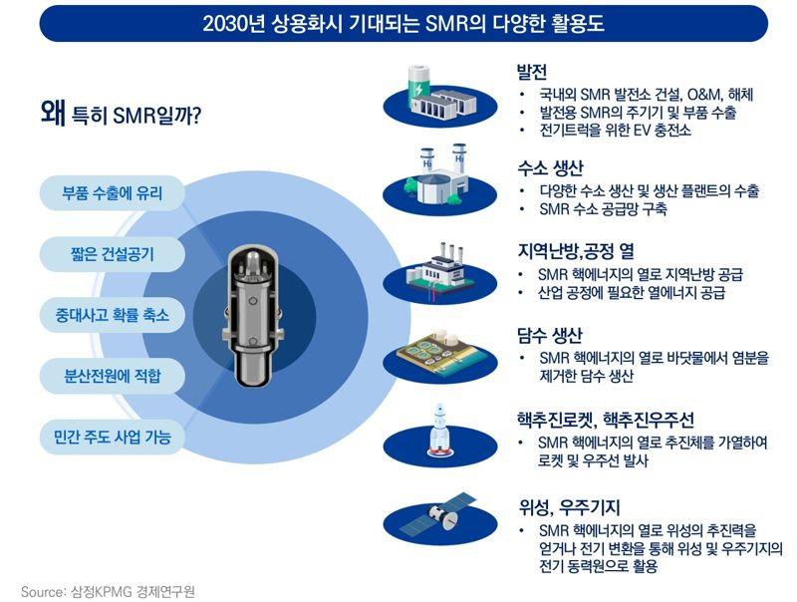
결론 및 향후 연구 방향
SMR(Small Modular Reactor)은 기존 대형 원자로에 비해 안전성, 경제성, 모듈화 가능성 등의 장점으로 인해 육상뿐 아니라 해양 분야에서도 높은 주목을 받음
선박 및 부유식 해양플랫폼에 적용 가능한 소형 경수로(SM-LWR) 및 초소형 원자로(MMR) 등의 연구개발이 활발히 진행 중
러시아의 *아카데믹 로모노소프(Akademik Lomonosov)*는 해상 SMR의 실용화 가능성을 실증한 대표적 사례이며, 미국, 중국, 한국 등은 다양한 형태의 SMR을 선박 추진에 적용하기 위한 기술 검토와 시제품 개발을 진행 중
국내에서도 SMART, i-SMR, ISMRU 등 한국형 소형원자로를 해상에 적용하려는 시도가 시작되었으며, 원자력과 조선해양기술을 융합한 융복합 산업 기반 조성이 필요한 시점
열-전기 통합 고효율화 기술의 진보이다. 기존 증기터빈 기반의 전력 생산을 넘어 전기추진 기술(electric propulsion)과의 연계가 강화될 것이며, 열교환 시스템 및 냉각 메커니즘의 고도화가 함께 요구
디지털 기반 안전 시스템의 진화이다. 디지털 트윈(Digital Twin), 인공지능 기반 상태 모니터링(AI-CBM), 사이버 보안 연계형 제어 시스템이 SMR 선박의 운용 안전성을 획기적으로 제고
모듈화 및 조선 기술과의 통합 설계이다. 조선소에서 사전 조립이 가능한 방식으로 SMR을 설계함으로써 제작·운송·설치비용을 줄이고 글로벌 선박시장 진입 속도를 높일 수 있음
국제 규제 조화 및 제도 정비 SMR 기반 해양 시스템은 IAEA, IMO, 각국 원자력안전위원회 규제를 동시에 만족해야 하므로, 국제적 공동기준 수립 및 국내 원자력선박 운영 관련 법령 정비가 시급
기술 융합 플랫폼 구축 조선, 원자력, ICT, 해양운송 분야 간 융합형 연구개발체계(Consortium)가 필수적이다. 특히 SMR + Digital Twin + Cyber-Security + AI-CBM의 결합이 선박의 디지털화를 견인할 수 있음

